Slide 1
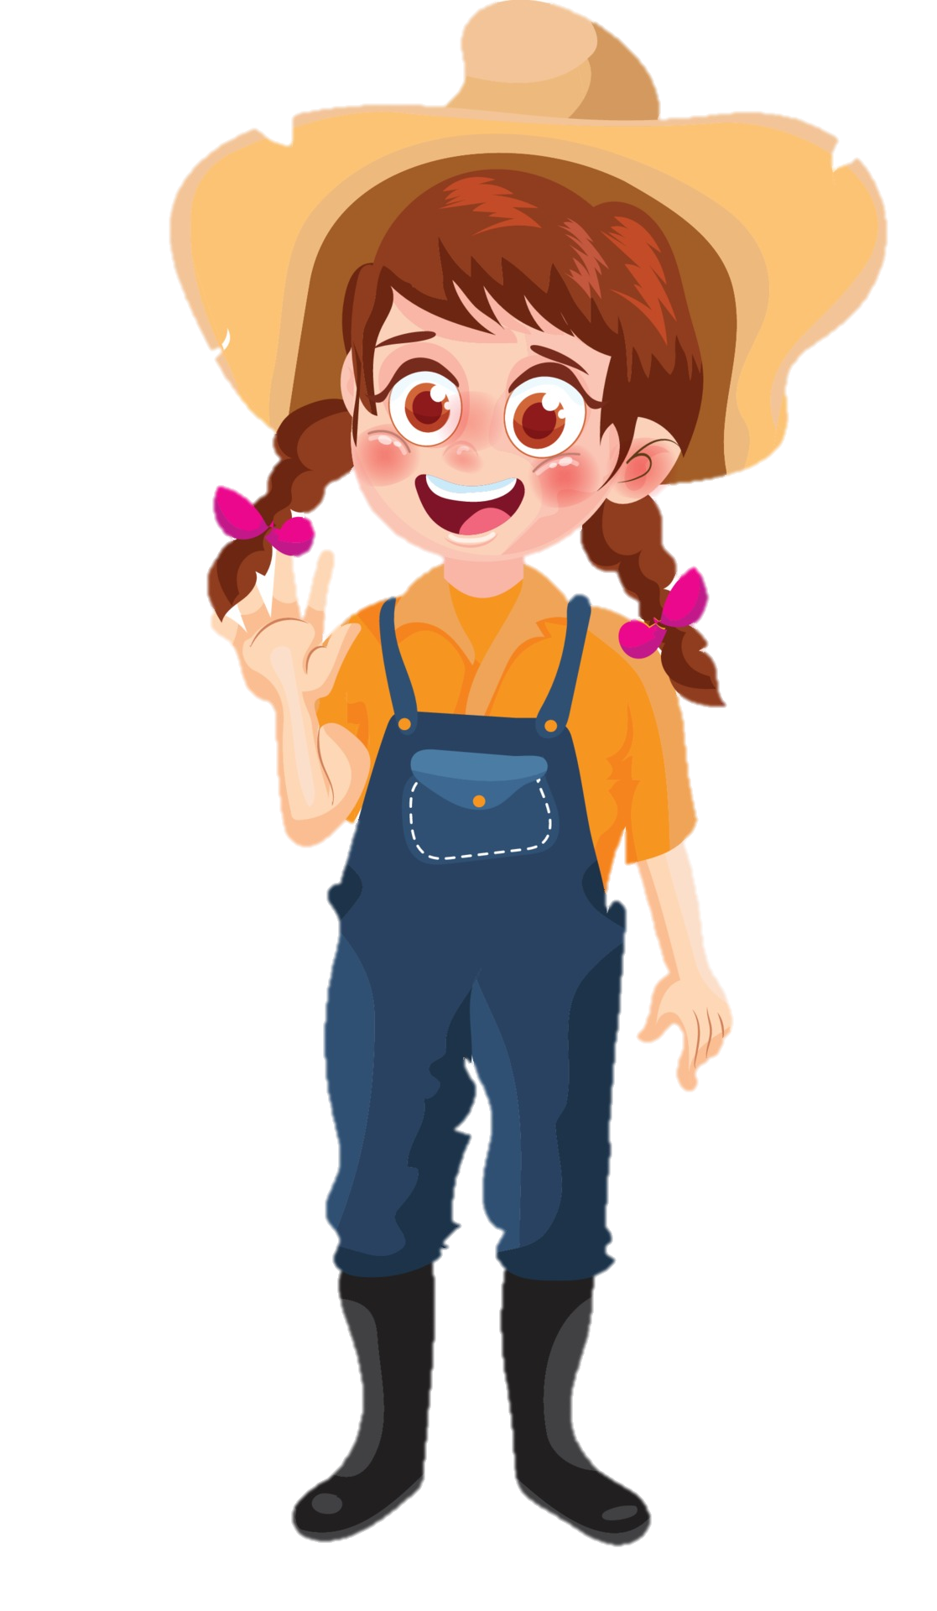


Slide 2




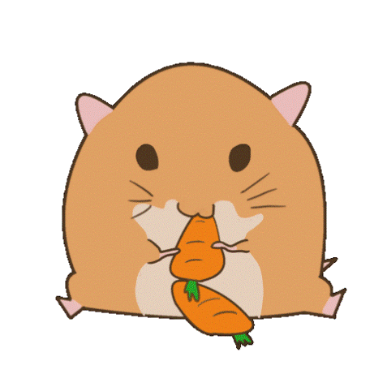
Trò chơi: HÁI TÁO.

Slide 3



Chọn đáp án đúng
800 : 4 = ?
A. 200
B. 300
C. 400

Slide 4
Chọn đáp án đúng
212 x 3 =?
A. 632
B. 636
C. 336

Slide 5
Chọn đáp án đúng
900 giảm đi 3 lần được bao nhiêu?
A. 500
B. 600
C. 300

Slide 6




Thứ năm ngày 29 tháng 12 năm 2022
(Tiết 3)

Slide 7


Slide 8


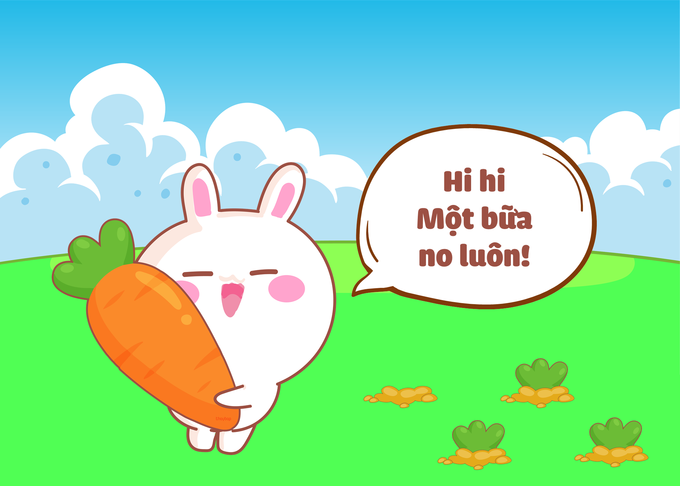









Kết quả của phép nhân 192 x 4 là:
a
Âm thanh
khi chọn Đúng
468
768
Âm thanh
khi chọn Sai
786
867

Slide 9

Kết quả của phép chia 906 : 3 là:
b
320
32
203
302

Slide 10


Số dư của phép chia 628 : 8 là:
c
2
3
4
5

Slide 11

2
Tìm thành phần chưa biết trong phép tính.
a) x 6 = 186
b) : 7 = 105
735
31
?
?
c) 72 : = 8
?
9
Muốn tìm thừa số chưa biết ta lấy tích chia cho thừa số đã biết.
Muốn tìm số bị chia ta lấy thương nhân với số chia.
Muốn tìm số chia ta lấy số bị chia chia cho thương.

Slide 12
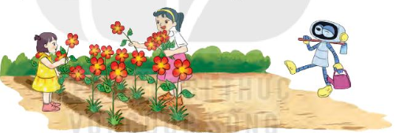
Mi hái được 25 bông hoa, Mai hái được số bông hoa gấp 3 lần của Mi. Hỏi cả hai chị em hái được bao nhiêu bông hoa?
3
Tóm tắt
Mi
? bông hoa
Mai
Bài giải
Số bông hoa Mai hái được là:
25 x 3 = 75 (bông hoa)
Cả hai chị em hái được số bông hoa là:
25 + 75 = 100 (bông hoa)
Đáp số: 100 bông

Slide 13

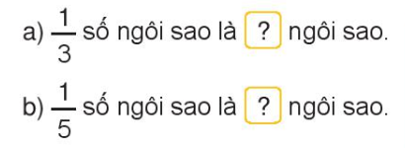
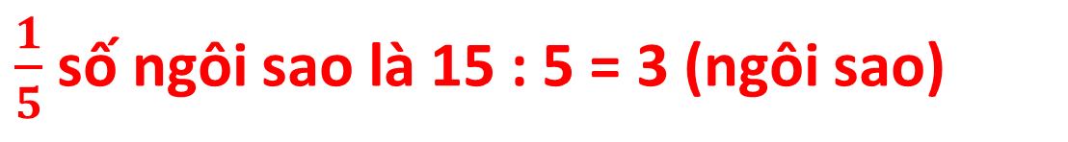
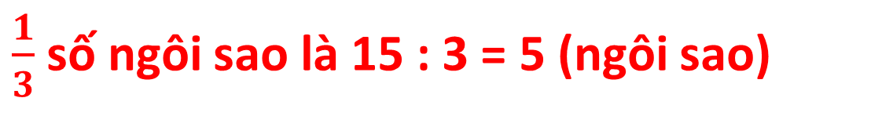
4
Số
5
3
$\frac{1}{3}$ số ngôi sao là 15 : 3 = 5 (ngôi sao)
$\frac{1}{5}$ số ngôi sao là 15 : 5 = 3 (ngôi sao)

Slide 14
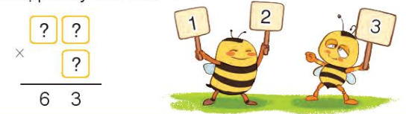
Đố em!
Chọn chữ số 1, 2, 3 thích hợp thay cho dấu “?”
5
2
1
3
Ta có 21 x 3 = 63
Ta có 21 x 3 = 63
Vậy ta điền như sau:

Slide 15

Về nhà
开头
Ôn lại bài cũ
Chuẩn bị bài 42: Ôn tập biểu thức số

Slide 16
Tạm biệt
và
Hẹn gặp lại

